Slide 1
Приложение №2. К работе по теме: «Проектная деятельность учащихся школы 1 ступени как один из способов развития познавательной активности младших школьников при изучении истории нашей Родины».
Работа учителя начальных классов МАОУ Гимназия №35 г. Владимира Зубаревой Татьяны Ивановны.

Slide 2
Проектная деятельность
Проектная деятельность.

Slide 3
Тема «Проектная деятельность учащихся школы l ступени как один из способов развития познавательной активности младших школьников при изучении истории нашей Родины»

Slide 4
Цель проекта: донести правду о Великой Отечественной войне, показать какое большое историческое значение имеет День Победы в истории развития нашей страны.

Slide 5
Задачи: образовательные : познакомить с историей страны, своей семьи; умение применять на письме полученные орфографические знания; развитие навыков: самостоятельной работы с источником, самостоятельного принятия решения, мыслительной деятельности при проектировании, планировании, анализе, синтезе, структурировании и информации, развития устной и письменной речи,

Slide 6
навыки совместной работы детей, требующей творческого применения знаний, умение выполнять частично поисковую деятельность, использовать результаты своего труда на практике воспитательные: воспитание патриотических чувств на ярких примерах героизма нашей армии, храбрости и мужества народа навыки

Slide 9
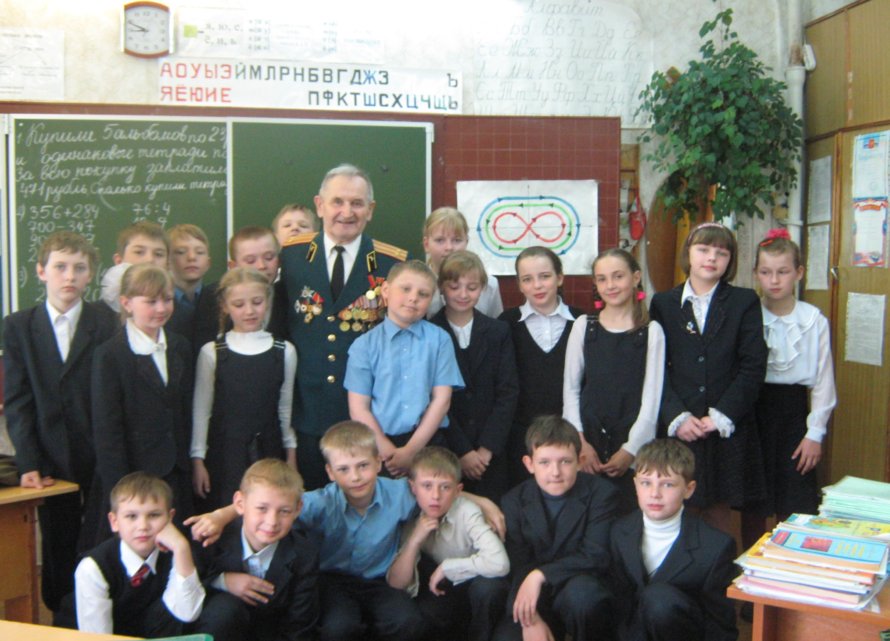

Slide 12
Пусть творчество
в жизни вовек не кончается,
Сказка повсюду всегда получается.

